Slide 1


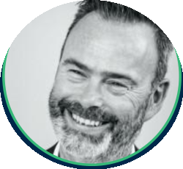
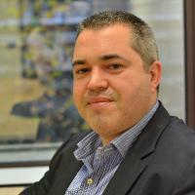
Croiser les mobilités,
c'est d'abord croiser les acteurs
Ce que 25 ans de déploiements projets m'ont appris sur la coordination entre acteurs+++++
Frédéric Lempereur
Directeur de projets — efficy
Olivier Helsen
Senior Business Development Manager - efficy

Slide 2
Pourquoi je peux vous en parler
25 ans
à observer pourquoi des projets à plusieurs acteurs avancent — ou s'enlisent
Je ne connais pas le rail, l'aéroportuaire ou le financement d'infrastructures — vous en savez infiniment plus que moi. Ce que je vois, projet après projet, c'est comment plusieurs organisations différentes réussissent, ou non, à se coordonner.

Slide 3

1 échec de projet sur 3
vient d'une communication défaillante entre les parties — pas d'un problème technique
Source : PMI, Pulse of the Profession — coût estimé : 75 M$ perdus par milliard investi
Ce n'est pas la technologie qui manque. C'est la coordination.

Slide 4
Deux pannes que je revois, projet après projet
🏁 Le cadrage qu'on sacrifie
🤝 La coordination non-adoptée
On veut avancer vite : on saute l'étape où on définit qui parle à qui, dans quel ordre, avec quel objectif commun.
La structure existe sur papier — mais si les acteurs de terrain ne l'ont pas construite avec vous, ils ne l'utilisent pas.
« Sauter l'échauffement avant un marathon. On peut. On le regrette au kilomètre 15. »
Une gouvernance que personne n'alimente vaut zéro — peu importe sa sophistication.
Le pattern est toujours le même — quel que soit le secteur, quel que soit l'outil.

Slide 5
Sur le terrain — même à grande échelle
Berlin-Brandenburg (BER) — l'aéroport le plus attendu d'Europe
10 ans de retard · budget de 2 à 7 milliards €
Ouverture prévue en 2011, obtenue en 2020. La cause : des dizaines de sous-traitants travaillant sans structure de coordination centrale — pas de vue d'ensemble.
Le détail qui dit tout : le système d'extinction incendie fonctionnait, pièce par pièce. Personne n'a jamais réussi à le programmer dans son ensemble.
Source : Aéroport Willy-Brandt de Berlin-Brandebourg — Wikipédia

Slide 6
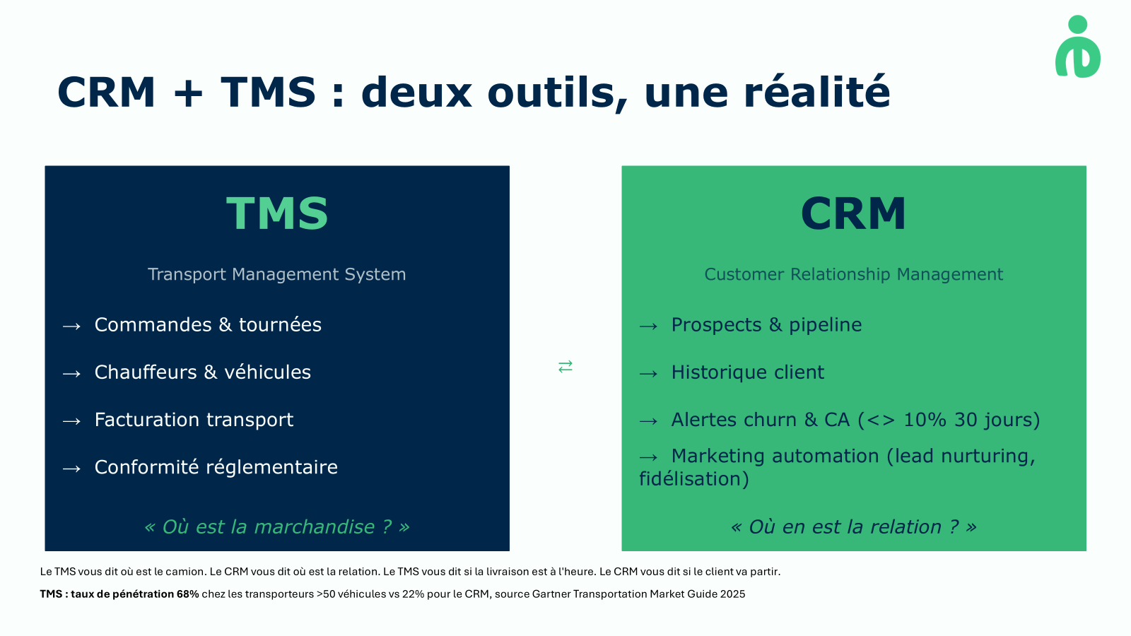

Slide 7

Ce matin, vous parlez d'infrastructures
qu'on peut voir, toucher, inaugurer.
Moi je vous parle de celle qu'on ne voit jamais
— et qu'on ne finance jamais non plus —
mais qui décide si toutes les autres tiennent ensemble.

Slide 8
Contactez nous !
Frédéric Lempereur
frederic.lempereur@efficy.com
Olivier Helsen
olivier.helsen@efficy.com

